Slide 1
О работе с обращениями граждан в Администрации Каменск-Уральского
городского округа
за первое полугодие 2024 года

Slide 2
Общее количество обращений за первое полугодие 2024 года

Slide 3
Обращения граждан за первое полугодие 2024 года

Slide 4
Коллективные обращения

Slide 5
Повторные обращения

Slide 6
Дублирующие обращения

Slide 7
Вопросы не относящиеся к компетенции
Администрации городского округа

Slide 8
Обращения поступившие через электронную приемную

Slide 9
Каналы поступления обращений граждан

Slide 10
Обращения поступившие через вышестоящие органы

Slide 11
Личные приемы граждан

Slide 12
Запросы
 | 2023 | 2024
Администрация южного управленческого округа | 34 | 42
Министерства и Департаменты Свердловской области | 45 | 57
Депутатский запрос | 3 | 1
Общее количество | 82 | 100

Slide 13
Коммунальное хозяйство

Slide 14
Дорожное хозяйство

Slide 15
Транспорт

Slide 16
Благоустройство

Slide 17
Жилищные вопросы

Slide 18
Строительство
Архитектура и градостроительство

Slide 19
Торговля

Slide 20
Образование

Slide 21
Земельные вопросы

Slide 22
Первая половина 2024 года

Slide 23
По результатам рассмотрения
 | Первая половина 2023 | Первая половина 2024
Поддержано | 49 | 89
Поддержано. Меры приняты | 24 | 66
Поддержано. Меры приняты с выездом на место | 13 | 16
Разъяснено в письменном виде | 318 | 397
Не поддержано | 4 | 2
Оставлено без ответа | 8 | 9
Разъяснено в ходе личного приема | 14 | 8

Slide 24
Итоги
надлежало исполнить 640
исполнено в срок 640
исполнительская дисциплина 100%

Slide 25
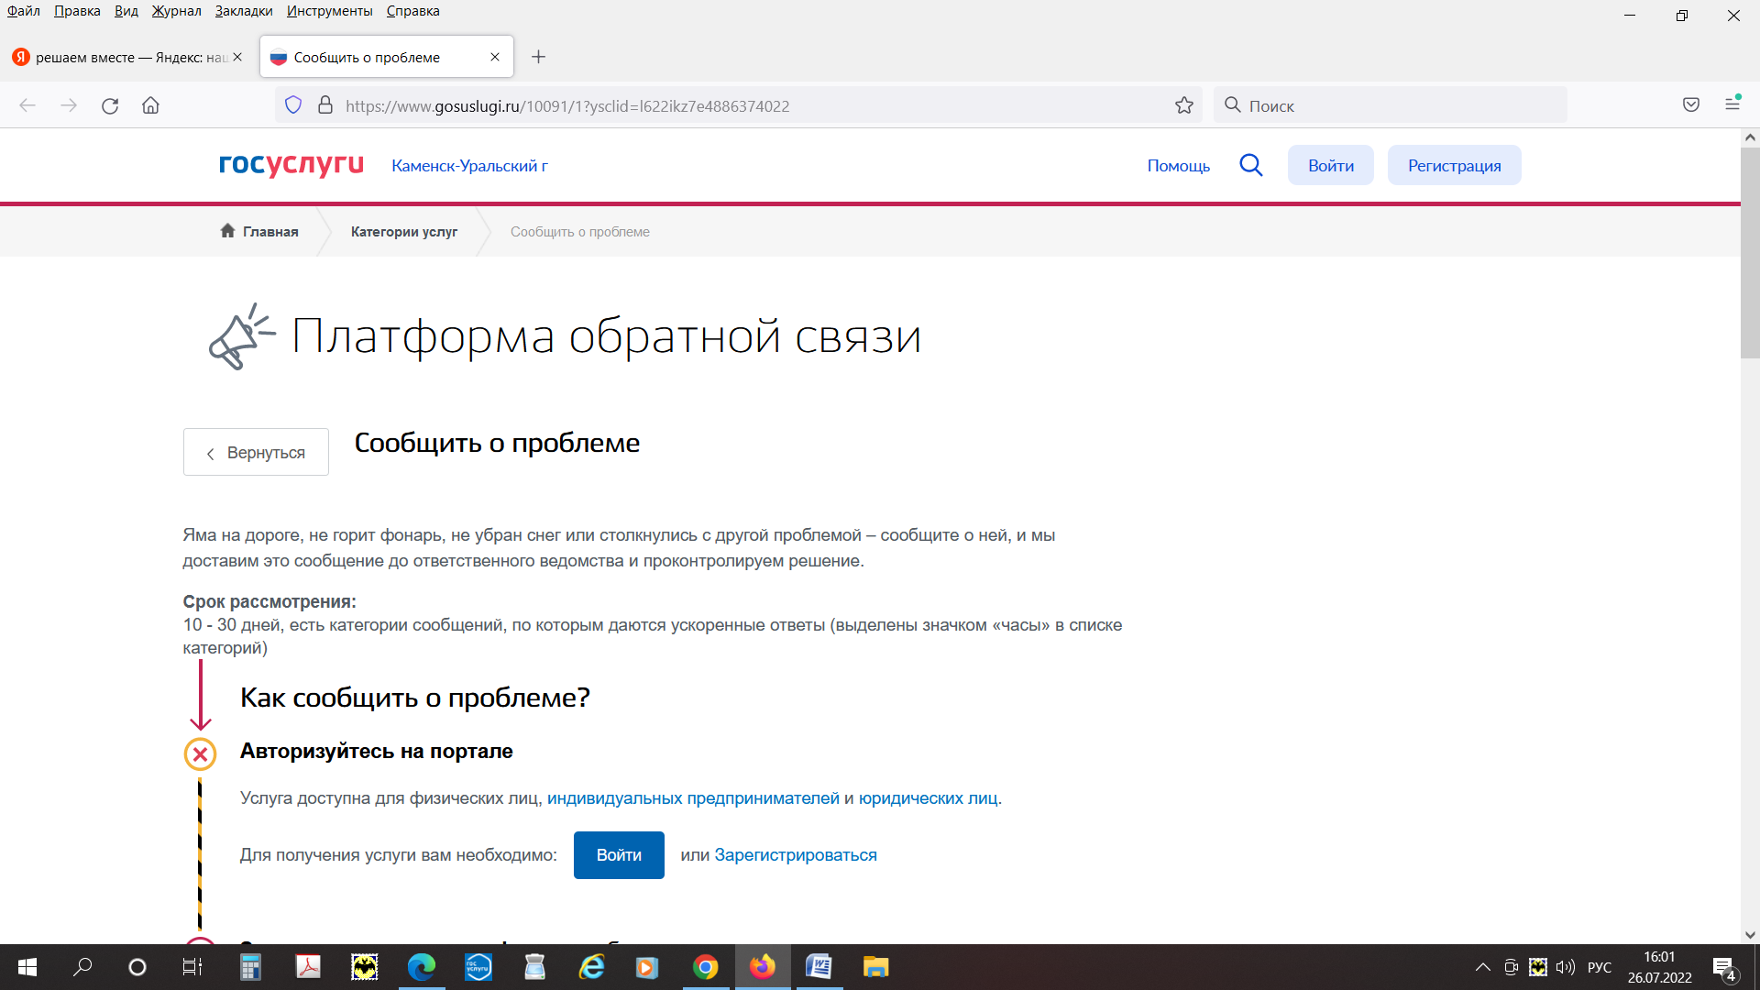
Платформа обратной связи (ПОС)

Slide 26
Первое полугодие 2024 года

Slide 27
Тематика сообщений ПОС

Slide 28
О работе с обращениями граждан в Администрации Каменск-Уральского
городского округа
за первое полугодие 2024 года

